Slide 1
Snake
Мирошниченко Игорь

Slide 2
Цель:
Создать игру
Задачи:
Создать игру
Представить игру

Slide 3
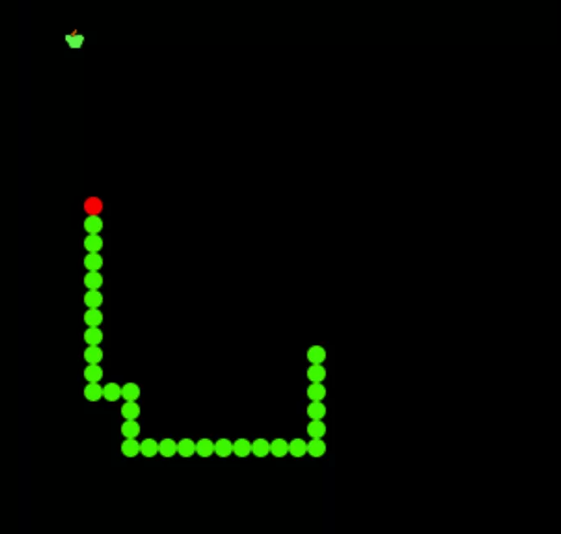
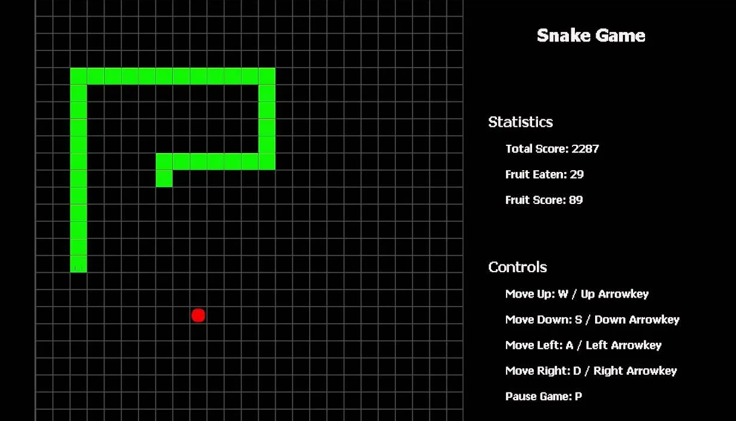
При помощи 4 клавиш передвигать змейку и собирать яблоки для увеличения длины змеи

Slide 4
1. Метод для создания игрового поля | 2. Метод для инициализации змейки на игровом | 3. Метод для отрисовки змейки на игровом поле | 4. Метод для перемещения змейки
private int width; private int height; private char[][] board; private Snake snake; private ArrayList<Point> food; public SnakeGame(int width, int height) { this.width = width; this.height = height; board = new char[height][width]; snake = new Snake(); food = new ArrayList<>(); initBoard(); placeSnake(); placeFood(); } | public void initializeSnake() { int initialLength = 5; int startX = 10; int startY = 10; Direction initialDirection = Direction.RIGHT; snake.clear(); for (int i = 0; i < initialLength; i++) { int x = startX - i; int y = startY; Point point = new Point(x, y); snake.add(point); } direction = initialDirection; } | public void drawSnake(Graphics g) { for (int i = 0; i < snake.size(); i++) { if (i == 0) { g.setColor(Color.GREEN); // Head of the snake } else { g.setColor(Color.YELLOW); } | ```java public void moveSnake(int direction) { int oldRow = snake.get(0).getRow(); int oldCol = snake.get(0).getCol();
Внутренности:

Slide 5
Спасибо за внимание

